Slide 1
Criptografia
Conjunto de técnicas para cifrar a escrita torná-la inteligível para os que não tenham acesso às convenções combinadas.

Slide 2
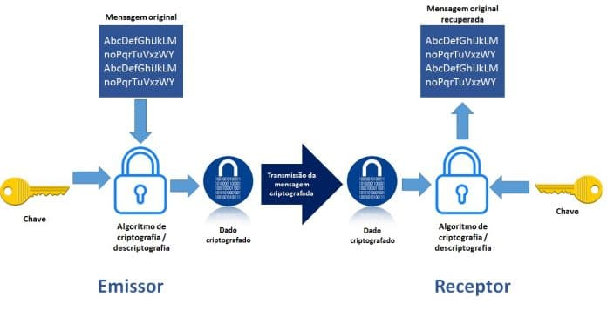

Slide 3

Texto original:
O carro do meu chefe é bonito
79 99 97 114 114 111 Código ASCII da mensagem
Chave AbCd
65 98 67 100

Slide 4
Repetir o Cod. ASCII da chave
65 98 67 100 65 98 67 100 …
Multiplica-se os códigos:
79 99 97 114 114 111…
65 98 67 100 65 98 67 100…
5135 9702 6499 11400 7410 10878…
Mensagem criptografada

